Slide 1
综合实例
--基于C/S的虚拟校园系统
软件开发流程及项目简介
项目需求分析
概要设计
详细设计
项目编码与测试

Slide 2
一、软件开发流程及项目简介
项目开发流程
项目简介

Slide 3
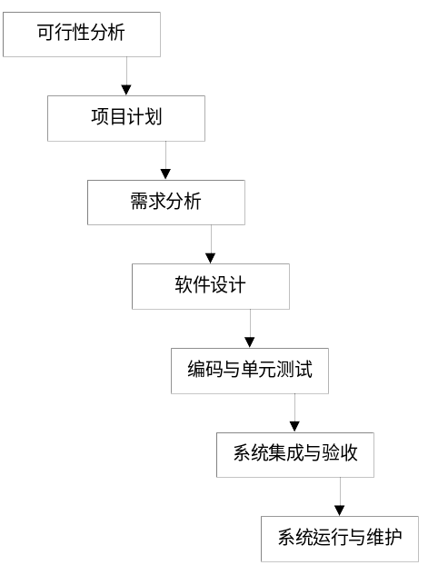
1.1 项目开发流程
可行性分析: 功能需求、关键技术、现有技术与资源、项目开发生命周期、投资与效益、可行性分析报告结论
项目计划: 制定项目目标、交付成果、开发环境、验收方式及依据、项目团队组织及人员分工、开发进度、检查项目工作等
需求分析：根据功能需求，制定需求规格说明书(功能需求、性能需求)
软件设计：系统目标、系统功能结构、系统业务流程图、系统功能模块划分、系统编码规范、开发环境、类设计等

Slide 4

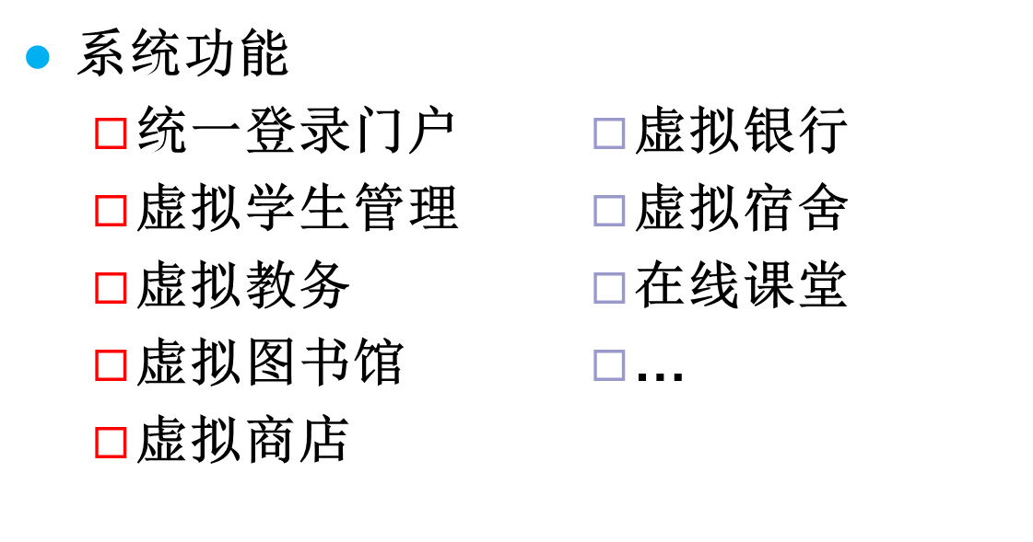
1.2 项目简介
项目名称：
基于C/S的虚拟校园系统Vcampus

Slide 5
系统逻辑结构
应用程序
用户界面 | 应用逻辑 | 事务逻辑 | 数据管理
GUI | JAVA | SQL | ORACLE MySQL ACCESS
数据库
终端

Slide 6
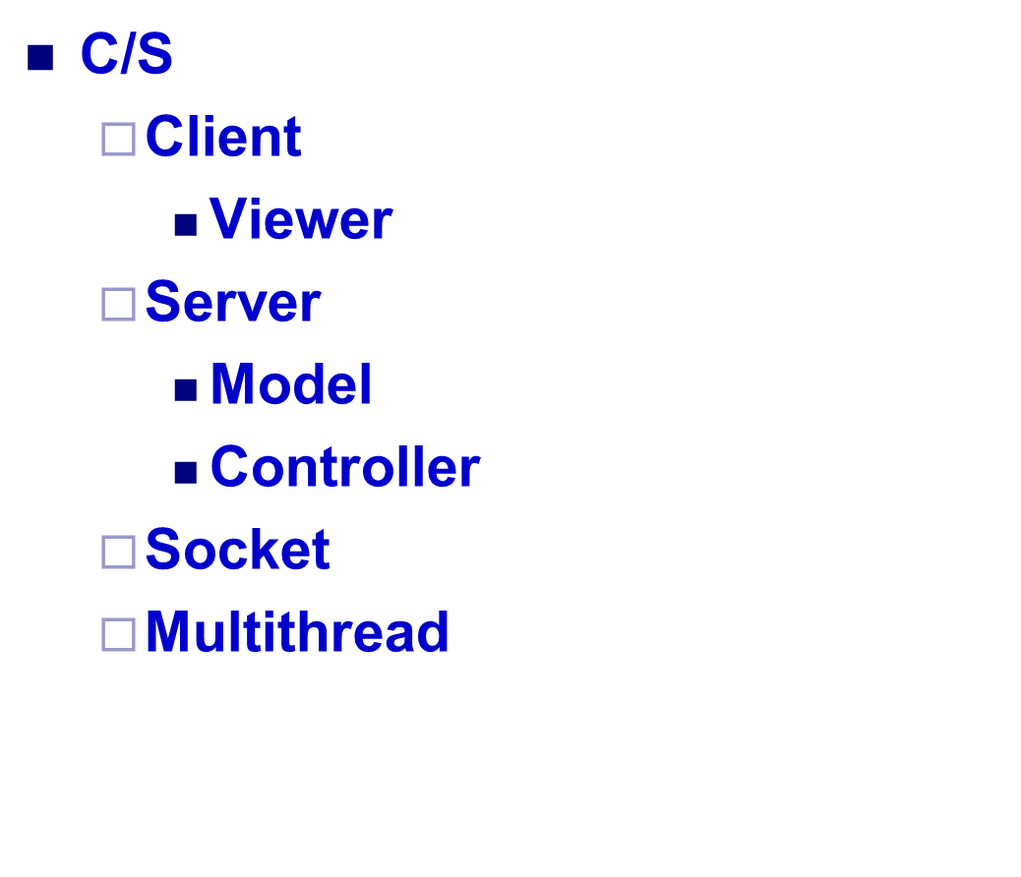
系统结构
B/S
  Client
    Viewer
  Server
    Model
    Controller

Slide 7
系统开发模式
分层式
MVC: Model-Viewer-Controller
  模型—视图—控制器
  数据与显示的分离、服务与数据的分离、服务与显示的分离
  典型的分层结构：
序号 | 包 | 说明
1 | view | 组织GUI相关的子包和类
2 | biz/srv | 业务服务的子包和类
3 | vo | 可重用组件(JavaBean)
4 | dao | 数据存储与访问的子包和类
  4. 接口与实现的分离：尽量提取公共接口，实现层与层间的松耦合；
Notes:
JavaBean 是一种JAVA语言写成的可重用组件。为写成JavaBean，类必须是具体的和公共的，并且具有无参数的构造器。用户可以使用JavaBean将功能、处理、值、数据库访问和其他任何可以用java代码创造的对象进行打包，并且其他的开发者可以通过内部的JSP页面、Servlet、其他JavaBean、applet程序或者应用来使用这些对象。用户可以认为JavaBean提供了一种随时随地的复制和粘贴的功能，而不用关心任何改变。
JavaBean可分为两种：一种是有用户界面（UI，User Interface）的JavaBean；还有一种是没有用户界面，主要负责处理事务（如数据运算，操纵数据库）的JavaBean。JSP通常访问的是后一种JavaBean。
DAO：Data Access Object, 数据访问对象类，实现了数据库驱动、连接、关闭和数据库操作的方法。

Slide 8
二、项目需求分析
需求描述
  本项目开发的虚拟校园应用系统可在局域网内运行。
  需求说明书
    用户管理：学生、教师、管理员
    学籍管理、教务管理：
    虚拟图书馆：
    虚拟商店：
    虚拟银行：
    。。。

Slide 9
功能模块划分
虚拟校园应用系统
系统登录
用户信息管理
课程管理
课表管理
虚拟商店
虚拟图书馆
其他应用

Slide 10
三、概要设计
总体设计
数据库设计

Slide 11
总体设计
本项目的设计，服务器端与客户端都采用Java作为开发语言，使用Access管理数据库数据。
服务器是后台支持程序，可按需进行GUI界面设计。
客户端程序面向实际用户，要设计友好的界面。
实现方面，主要采用Socket网络编程、多线程、输入输出流等技术来实现Swing界面编程

Slide 12
总体设计
采用C/S模式，是一个三层的C/S结构：
数据库→应用服务器→应用程序客户端
客户端(客户层)
  客户层，也叫应用表示层，是应用程序的用户接口部分。客户层担负着用户与应用之间的对话功能。它用于检查用户的输入数据，显示应用的输出数据。
  为使用户能直观地进行操作，客户层需要使用图形用户接口。
  客户端可直接按照已分配的账号登录。

Slide 13
服务器端——服务层
  服务层又叫功能层，相当于应用的本体，它是将具体的业务处理逻辑编入程序中。
    例如，用户需要检索数据，系统设法将有关检索要求的信息一次性地传送给功能层；而用户登录后，登录信息是由功能层处理过的检索结果数据，它也是一次性传送给表示层的。
    在应用设计中，必须避免在表示层和功能层之间进行多次的数据交换，这就需要尽可能进行一次性的业务处理，达到优化整体设计的目的。

Slide 14
数据层
  数据层就是DBMS，本项目使用Access数据库服务器来管理数据
  Access安装、使用简便，可直接复制
  可支持ODBC桥接方式连接
  Access支持大部分SQL语言操作
  Access不支持批处理命令

Slide 15
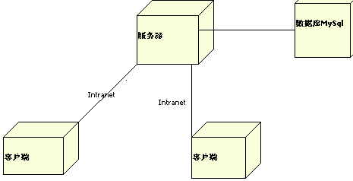
Vcampus系统部署图
Vcs系统的服务器端包括服务器程序（其监听8888端口）和数据库服务器（本系统采用Access）；客户端程序（Vcs客户端）。

Slide 16
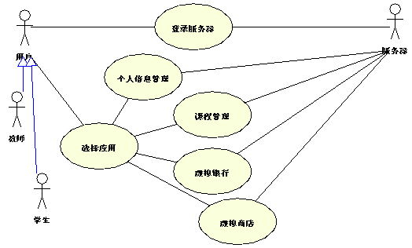
用例图
由参与者（Actor）、用例（Use Case）以及它们之间的关系构成的用于描述系统功能的动态视图

Slide 17
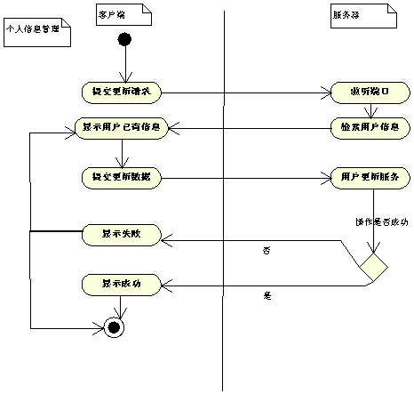
活动图：个人信息管理
阐明了业务用例实现的工作流程

Slide 18
多线程设计
本系统使用多线程技术来实现。
Java包提供了相当完善的针对网络通信和I/O相关操作的类库，利用这些类，可以在很短时间内设计出一个网络交互系统。
本系统的多线程设计基于Socket编程和标准的Java包而实现。主要涉及两个方面：
  服务器端的多线程
  客户端

Slide 19
服务器端的多线程
服务器端需要和多个客户端同时进行通信，这就是服务器端的多线程。
一旦服务器发现一个新的客户端与之建立了连接，就马上新建一个线程与该客户端进行通信。用多线程的好处在于可以同时处理多个通信连接，不会出现由于数据排队等待而发生的延迟或者丢失，可以很好地利用系统的性能。
Notes:
多线程：建立线程管理池用于维护当前连接的客户端；
Socket：注意异常处理；注意端口号的一致性；
所有需要传输的对象必须实现可序列化接口；必须保持客户端与服务器端类的一致性；

Slide 20
服务器为每个连接着的客户建立一个线程，为了同时响应多个客户端，需设计一个主线程来启动服务器端的多线程。
主线程与进程结构类似，它在获得新连接时生成一个线程来处理这个连接。线程调度速度快，占用资源少，可共享进程空间中的数据，因此服务器的响应速度快，且I/O吞吐量较大。

Slide 21
客户端
客户端能够完成信息的接收和发送操作，这与服务器端的多线程概念不同，可以采用循环等待的方法来实现客户端。
利用循环等待的方式，客户端首先接收用户输入的内容并将它们发送到服务器端，然后接收来自服务器端的信息，将其返回给客户端的用户。

Slide 22
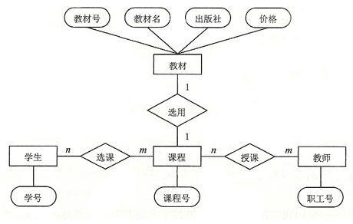
数据库设计
数据库物理模型：关系型数据库
数据库结构设计：E-R图、数据表设计
教务管理E-R图
Notes:
数据库的物理模型：关系型数据库，由一系列表格组成
模型对应数据库中不同的数据表，这些模型将被访问数据库的DAO类、程序中各个模块及各个GUI组件所使用。
数据模型是对数据表中所有字段（属性）的封装，主要用于存储数据。
E-R 图（Entity Relationship Diagram，实体联系图,实体、属性、关系三要素
数据库的逻辑结构设计就是把概念结构设计阶段设计好的基本 E-R 图转换为与选用的 DBMS所支持的数据模型相符合的逻辑结构
逻辑结构是独立于任何一种数据模型的，在实际应用中，一般所用的数据库环境已经给定（如SQL Server或Oracel或MySql)。由于目前使用的数据库基本上都是关系数据库，因此首先需要将E-R图转换为关系模型，然后根据具体DBMS的特点和限制转换为特定的DBMS支持下的数据模型，最后进行优化。

Slide 23
四、详细设计
服务器端：
  创建Server类监听客户端请求，并为客户端创建服务线程
  创建服务线程类ServerThread提供服务功能，包括：
    登录验证(登录线程)
    退出下线
    应用服务

Slide 24
详细设计——客户端
客户端设计
  用户注册（界面设计及注册事件处理）
  用户登录
    监听登录事件
    登录事件处理
    退出
    界面设计

Slide 25
客户端设计
  主程序设计
    窗口设计及事件处理
    服务器连接
  消息通信的设计
    创建数据报
    发送消息
    接收消息
  应用服务
    个人信息管理
    课程管理
    虚拟图书馆
    虚拟商店

Slide 26
客户端设计
客户端通过Socket与服务器建立连接。服务器与客户端都构造 (BufferedReader、PrintWriter)来建立输入输出流，双方通过输入输出流来相互传递信息。一旦收到客户端的连接请求，服务器利用accept()函数返回一个新建的Socket对象，随后客户端向服务器发送消息(比如注册、登录、查找课程等请求)，服务器接收到请求后，针对不同的消息处理请求。在这一过程中，服务器端与客户端采用TCP/IP协议通信。

Slide 27
服务器连接
服务器端：
  程序初始化
  填写本机地址信息
  创建一个ServerSocket套接字，绑定并监听一个固定端口
  收到客户端的连接后建立一个Socket连接
  创建服务线程与客户端进行通信和信息处理
  子通信结束后中断与客户端的连接。
客户端：
  程序初始化
  填写服务器地址信息
  创建一个Socket套接字，连接服务器
  与服务器进行通信和信息处理
  通信结束后断开连接。

Slide 28
消息通信的设计
java.io.Serializable
创建数据报Message
  Header
    uid // 标志号
    type // 类型
    code // 状态码
  Body
    Object
  需实现序列化接口：java.io.Serializable
发送消息
Message
uid : String // 标志号
type: Type // 类型
code: Code // 状态码
data: Object // 数据
getter
setter

Slide 29
五、项目编码与测试
编程规范
项目编码实现
测试

Slide 30
5.1 编程规范
1、目的
提高程序的可靠性、可读性、可修改性、可维护性、可继承性和一致性，可以保证程序代码的质量，继承软件开发成果，充分利用资源，使开发人员之间的工作成果可以共享 。

Slide 31
2、命名
类、接口：☆应该使用名词 。 ☆每个单词第一个字母应该大写。 ☆避免使用单词的缩写，除非它的缩写已经广为人知，如HTTP。例如：AddingReader, DeletingReader
包名：☆全部小写 。☆标识符用点号分隔开来。☆一般均以顶级域名开始，其它部分根据组织自身的内部命名规则而不同，可能是根据目录、部门、项目、机器名甚至是登录名的层次来确定 。
如，com.seu.library, com.seu.library.client

Slide 32
方法：大小写混合使用：所有中间单词的第一个字母大写。方法名称的第一个单词常常采用一个有强烈动作色彩的动词。如，getConnection（），isRightNameAndPassword（）
变量： ☆第一个字母小写，中间单词的第一个字母大写 。 ☆变量名不能由_或$开头，即使它们是合法的。 ☆尽量不用单个字母的变量，除非是用完即止的临时变量，在临时变量中通常用i, j, k, m和n表示整数，用c, d和e来表示字符变量。 ☆变量由(前缀+修饰语）构成？

Slide 33
常量：所有常量名均全部大写，单词间以‘_’隔开。如
static final int MAX_NUM.
组件：组件名由（前缀+修饰语）构成。前缀即为控件的名称或缩写。
如，命令按钮btnSave，
文本框txtUserName，
标签lblOpenDate

Slide 34
3、缩进
子功能代码缩进4个空格。
4、注释
①开头注释：
/** ===================================================
* Title: client.java
* Created: [2012-8-20 20:18:53] by 作者
*=====================================================
* Copyright: Copyright (c) 东南大学计算机学院, 2012-2013
* =====================================================
* Description: 在这儿对整个文件进行描述
*=====================================================
*Revised Hisytory:
*1. 2012-8-20,作者创建了此文件
*2. 对这个文件的修改历史进行详细描述，一般包括时间，修改者，
* 修改的内容描述，修改的原因
*/

Slide 35
②类、接口的注释：
/**
*<p> 类名</p>
*
* 类的描述
*
* @author
* @version
*/
public class StringUtil {
⋯
}
在Eclipse中可通过快捷键嵌入：/**+Enter

Slide 36
③方法注释：
/**
* 方法的功能描述
*
* @param
* @return
* @throws
*/

Slide 37
5.2 项目编码实现
使用工具：Eclipse/MyEclipse
启动——创建工作空间——创建工程——在工程中添加各个类——设置工程属性——编译工程——运行工程
各个类的编码实现

Slide 38
本项目中各模块的编码实现
服务器端
  ServerMain
  ServerThread
  ...
客户端
  ClientMain
  ClientThread
  ...
公共项目
  Vo/util/db/widget/…
Notes:
Vo：Value Object，值对象，通常用于业务层之间数据传递，仅包含数据，应是抽象出的业务对象，可以和表对应

Slide 39
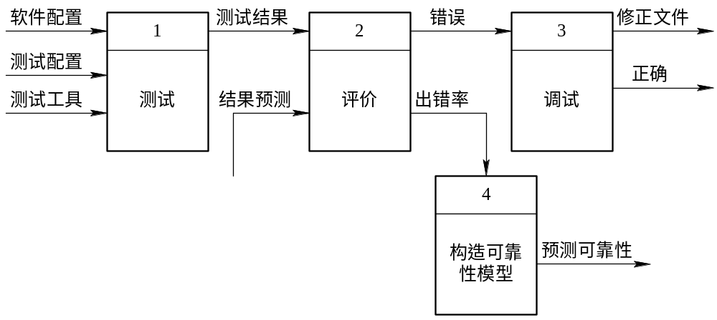
5.3 测试
5.3.1 测试的过程

Slide 40
测试过程有三类输入：软件配置、测试配置和测试工具。
软件配置包括软件需求说明书、设计说明书、源程序清单等文档。
测试配置包括测试方案、测试计划、测试用例、测试驱动程序等文档。
测试工具包括支持测试的软件。
输出信息有修正软件的文件和预测可靠性或得出纠错后可交付使用的正确软件。测试的信息流是不断递归的过程，也是相对有限的测试过程，而不是无限的过程。

Slide 41
5.3.2 测试的方法
  从是否需要执行被测软件的角度，可分为：
      静态测试
      动态测试
  从测试是否针对系统的内部结构和具体实现算法的角度来看，可分为 ：
      白盒测试(逻辑覆盖)
      黑盒测试(等价类划分,边界值分析,因果图法,错误推测法)

Slide 42
5.3.3 测试的策略
  一般的做法是，用黑盒法设计基本的测试方案，再利用白盒法补充一些必要的测试方案。具体地说，可用以下策略结合各种方法：
  (1) 在任何情况下都应该使用边界值分析的方法。
  (2) 必要时用等价划分法补充测试方案。
  (3) 必要时用错误推测法补充测试方案。
  (4) 如果在程序的功能说明中含有输入条件的组合，最好在一开始就用因果图法，然后再按以上(1)、(2)、(3)步聚进行。
  (5) 对照程序逻辑，检查已设计出的设计方案。可以根据对程序可靠性的要求采用不同的逻辑覆盖标准，如果现有测试方案的逻辑覆盖程度没达到要求的覆盖标准，则应再补充一些测试方案。

Slide 43
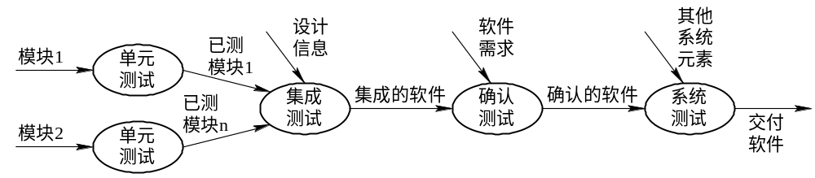
5.3.4 测试步骤

Slide 44
单元测试
单元测试主要是对模块的五个基本特性进行评价。
  模块接口
  局部数据结构
  重要的执行路径
  错误处理
  边界测试

Slide 45
集成测试
  集成测试是按设计要求把通过单元测试的各个模块组装在一起之后进行测试，以便发现与接口有关的各种错误。
  在进行集成测试时，常需考虑的有关问题有：数据经过接口是否会丢失；一个模块对另一模块是否造成不应有的影响；几个子功能组合起来能否实现主功能；误差不断积累是否达到不可接受的程度；全局数据结构是否有问题。
  集成测试分为非渐增式测试和渐增式测试。

Slide 46
